Slide 1



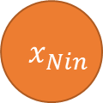



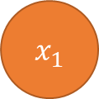



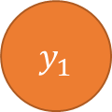






$$1$$
$$w_{0}^{1}$$
$$bias$$
$$×$$
$$w_{1}^{1}$$
$$x_{1}$$
$$y_{1}$$
$$×$$
$$w_{1}^{Nout}$$
$$w_{0}^{Nout}$$
$$×$$
$$×$$
$$N_{in}$$
$$w_{Nin}^{1}$$
$$N_{out}$$
$$×$$
$$x_{Nin}$$
$$y_{Nout}$$
$$×$$
$$w_{Nin}^{Nout}$$

